Slide 1

Introducción al web scraping
Data mining sencillo

Slide 2
¡¡AVISO A NAVEGANTES!!
Al terminar la sesión se compartirá el acceso:
A la grabación
A las diapositivas
A los recursos

Slide 3
¿Quién soy?
Pepe

Slide 5
Siguientes pasos
Introducción al Headless WebScraping
Headless Browsers
Cómo scrapear páginas modernas (SPAs, React, Vue, etc.)
Selenium
Qué es selenium
Scraping con selenium

Slide 6
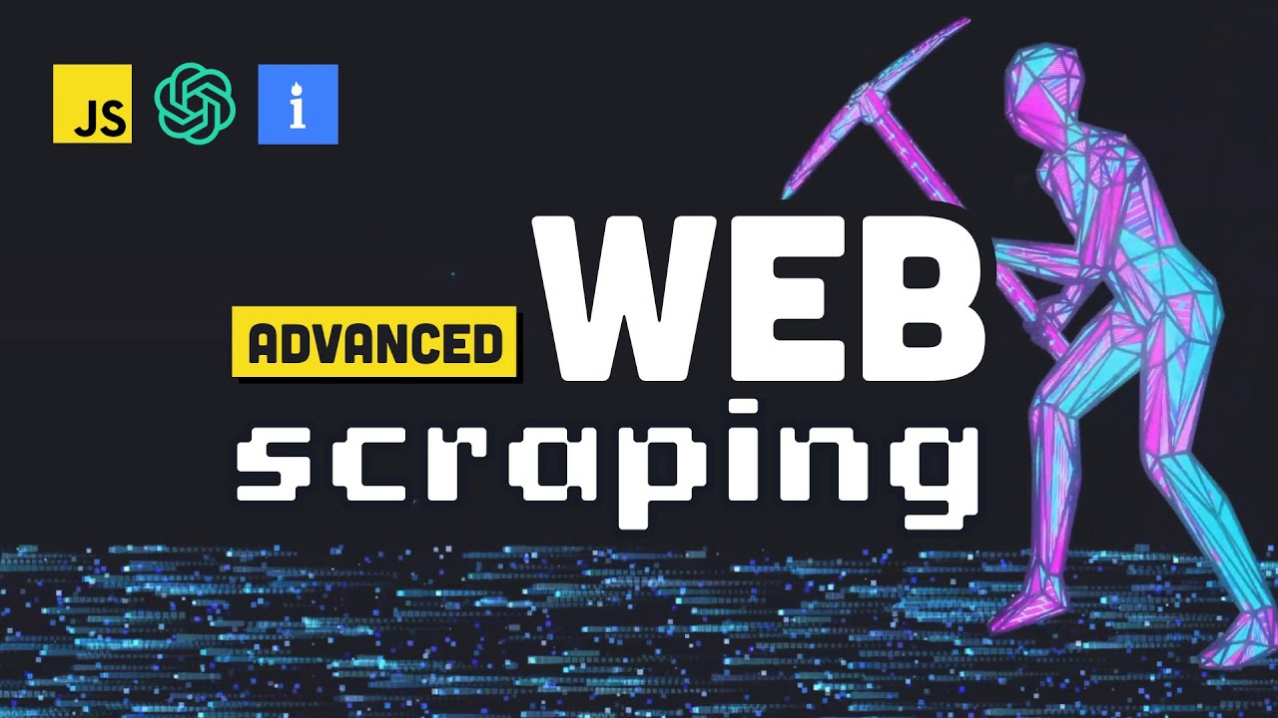
Industrial-scale Web Scraping with AI & Proxy Networks
https://www.youtube.com/watch?v=qo_fUjb02ns

